Slide 1
年中工作总结
COMPANY
2020年5月~2021年4月
许国才
1/ 10

Slide 2
PART 01
工作概述
PART 02
个人成长
CONTENTS
PART 03
案例分享
PART 04
下步工作计划
PART 05
改善建议
2/10

Slide 3
PART 01
工作概述
版本升级
工作形象照
针对统一平台、微灵平台的项目结构及相关技术版本，搭建springcloud的版本，并运用到统一平台、微灵平台、微灵后台、企业微信后台。现已部署上线。
前身为PHP的项目，因没人维护，需要重构为Java版本，涉及前端管理、企业微信授权、工作形象照审核及并向其他小组提供接口。
企业微信
其他
A、对接财务小6、用印签文案、电商中心等需求；
B、统计企业微信接口调用情况并生成相关报表；
C、通讯录管理的前后端需求改造；
D、中秋项目的顾问需求开发与数据处理；
A、QQ互联需求开发
B、支付宝小程序的后台接口开发
C、日常项目的优化及维护
3/10

Slide 4



PART 01
工作成果
技术积累
交互积累
优化积累
1、文档输出12篇；
2、掌握包冲突的排查方式及解决方式；
3、掌握springcloud与dubbo升级及运用；
1、Tkmybatis技术的统一；
2、项目输出日志的优化；
3、接口性能优化，如中秋项目；
4、数据库SQL优化；
1、掌握企业微信的网页授权及应用的授权过程；
2、企业微信应用的回调配置及自定义应用开发过程；
3、利用外部联系人的功能了解企业微信的营销过程；
4/10

Slide 5
PART 02
个人成长-技能
架构
数据库
代码规范
测试技巧
掌握springcloud、dubbo的架构搭建及运用，熟悉Eureka、zookeeper的restful与rpc调用方式。增强springboot、spring、mybatis、Apollo学习深度。
1、掌握MySQL优化技巧、索引优化意识；
2、掌握redis分布式锁运用，熟悉缓存穿透，缓存击穿，缓存雪崩原因及解决方案；
3、熟悉mycat架构，对公司的数据库架构部署有一定的认识；
规范类的属性命名及数据库字段的命名，尤其是数据库的字段命名，及时与DBA沟通，听取他们的建议；
1、加强自己接口的单元测试、界面功能的测试；
2、具备换位思考的测试能力，尤其在与测试沟通中及时复现他们的操作，及时修复问题；
5/10

Slide 6



PART 02
个人成长-工作
职能
业务知识
项目经验
服从上级安排，认真履行本职工作；对接或者维护时及时提出自己的解决方案和精准定位问题，能高效的解决问题。
工作过程中养成积累业务知识的习惯，及时梳理业务之间的调用链关系；
1、熟悉客户端-服务端的请求链路过程，强化项目流程思维；
2、掌握服务对接情况，及时根据报错信息找到相关人员；
6/10

Slide 7
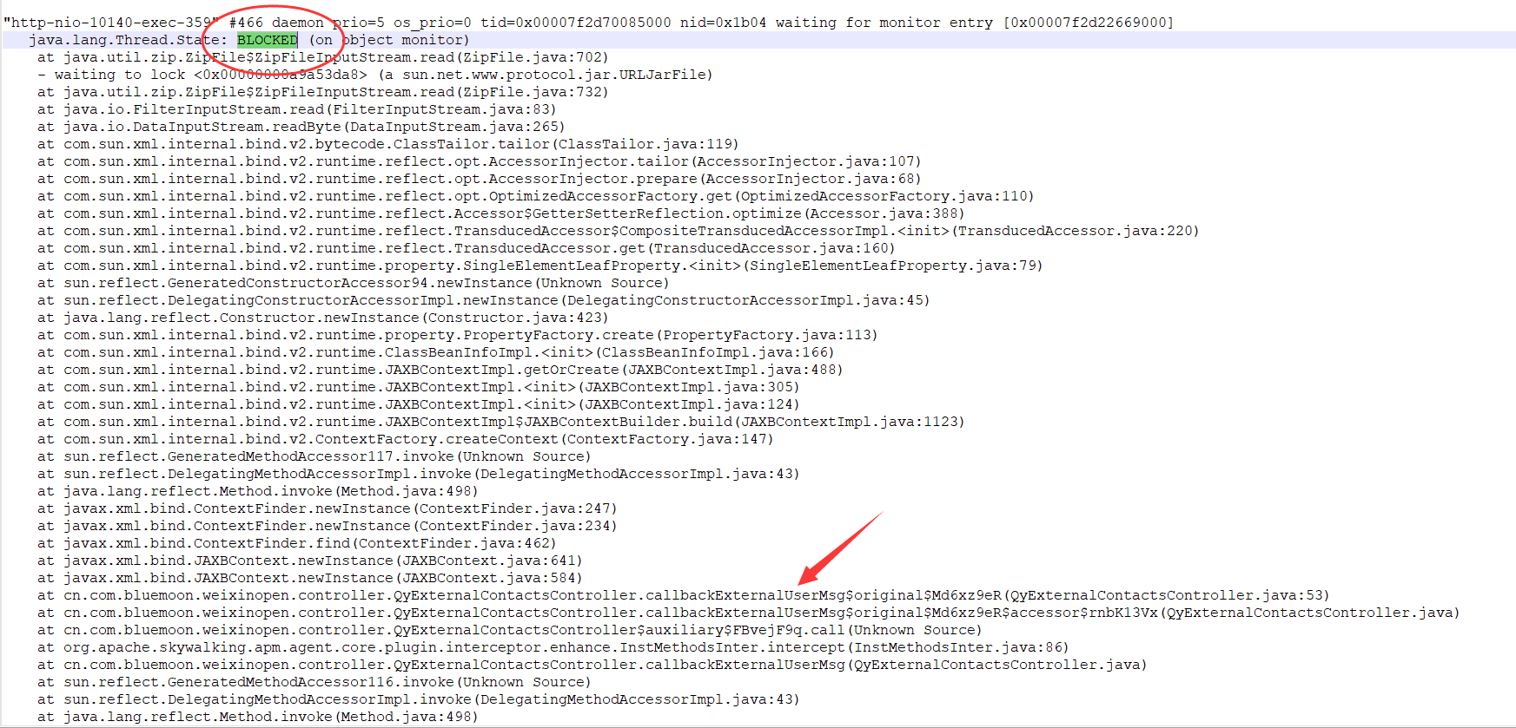
PART 03
案例分享 - 中秋项目
针对阻塞、死锁调优
测试参与的项目，往往根据一些指标如并发量、tps；压测过程中，相关指标上不去，这时候该怎么处理、怎么排查呢。
排查方式：
1、利用 jps 或者 ps 命令，找到进程PID；
2、利用命令 jstack -l PID >> test.log
3、在当前目录下下载：test.log 文件
4、本地打开，看看是否存在 阻塞/死锁的情况。
5、如右图所示，找到我们写的接口，根据线程阻塞原因，找到阻塞的位置。然后再进行优化。
7/10

Slide 8
PART 04
下步工作计划
1、提高工作的主动性、效率性，做事干脆果断，不拖泥带水，按时按质完成工作。
2、迭代企业微信后台管理功能，丰富其功能；
3、完善接口调用身份，统计接口调用情况；
职能方面
工作
计划
1、学习优秀框架如spring的设计并运用到项目中；
2、学习微信相关的业务知识，并运用到项目中；
3、总结所学的知识并输出到知识库
知识储备
8/10

Slide 9
PART 05
改善建议
新技术推广问题
部门有新技术推广或者宣讲时，组员需要及时做好技术储备；同时，需要了解技术推广的原因，做好技术容错方案；
持续迭代项目功能形成产品
需要加强项目自主迭代过程，丰富项目功能，形成产品；
增强知识储备
实际开发或者项目运行过程中会遇到各种疑难杂症，需要加强各种知识储备，精确定位问题；
9/10

Slide 10
COMPANY
感谢您的观看
10/10

